Slide 1

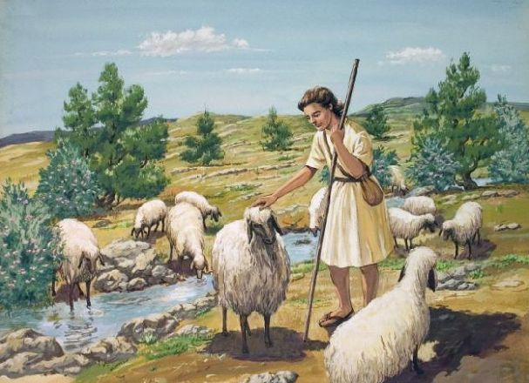
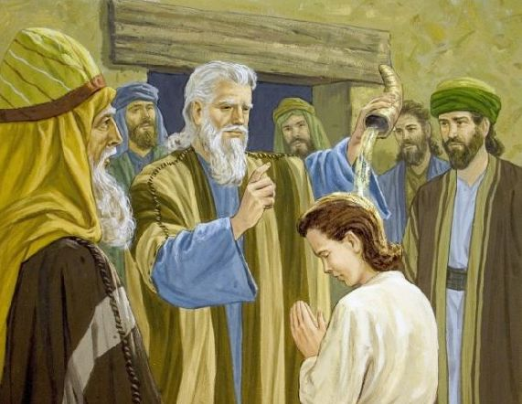
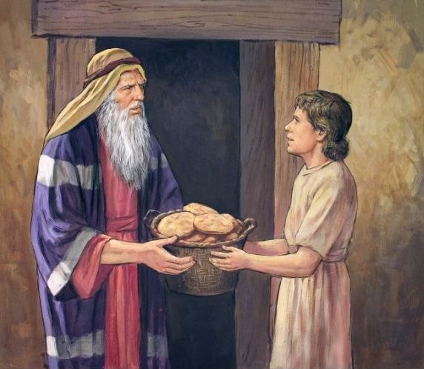
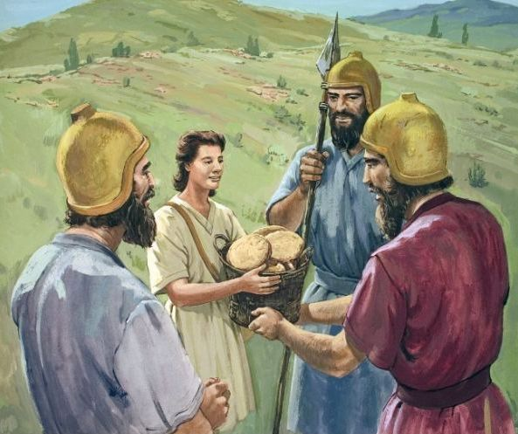
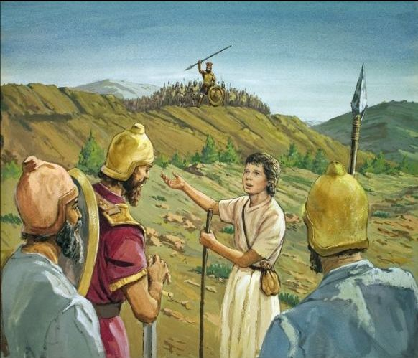
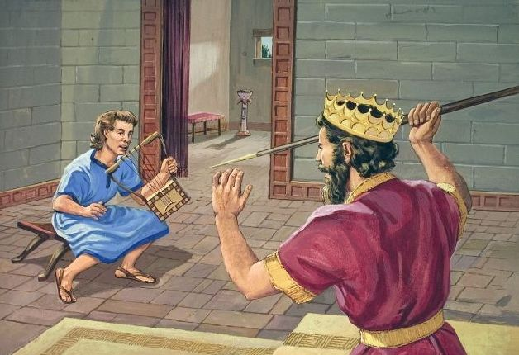

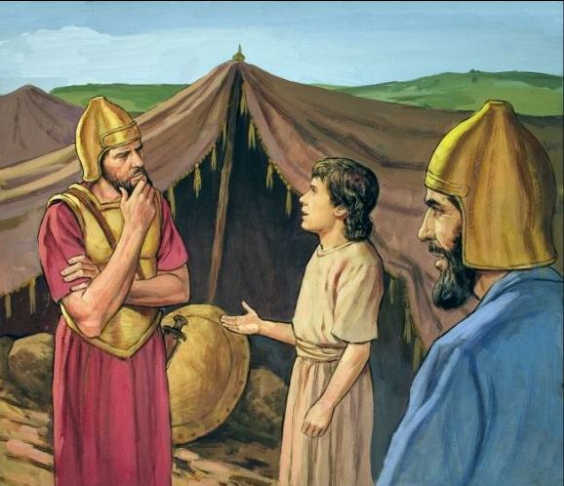

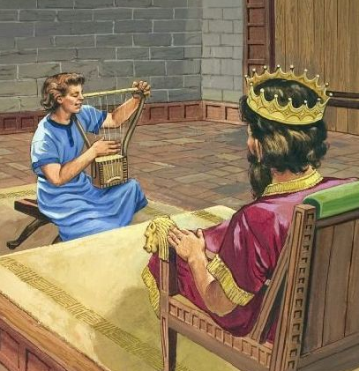
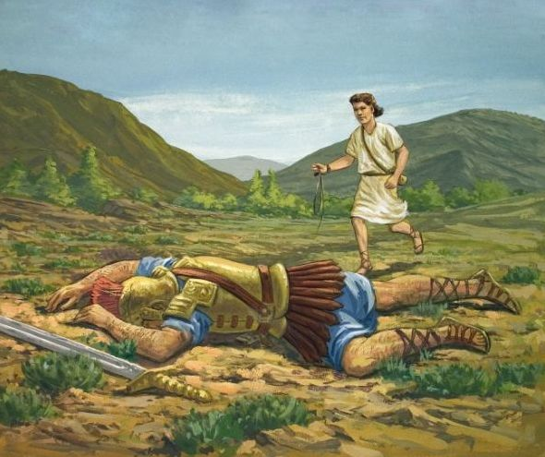
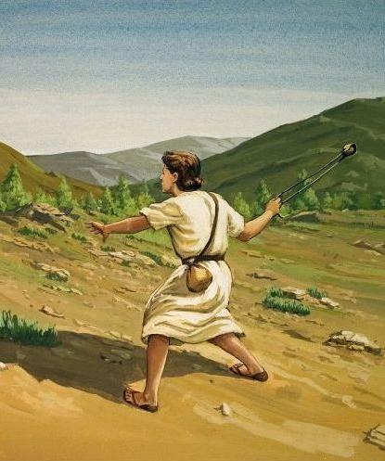
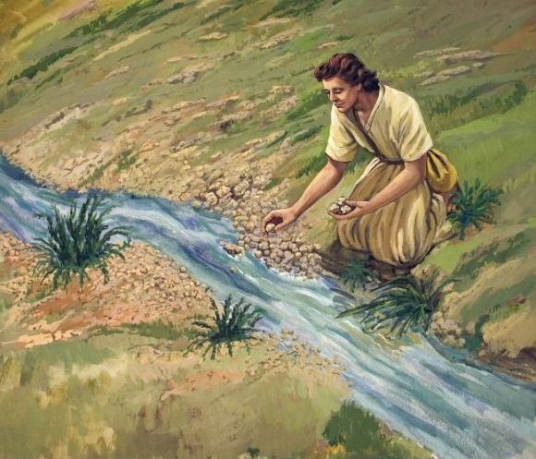
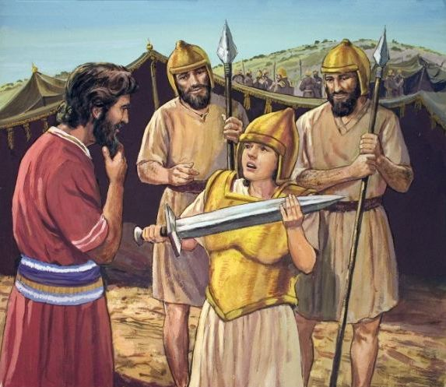

Slide 2
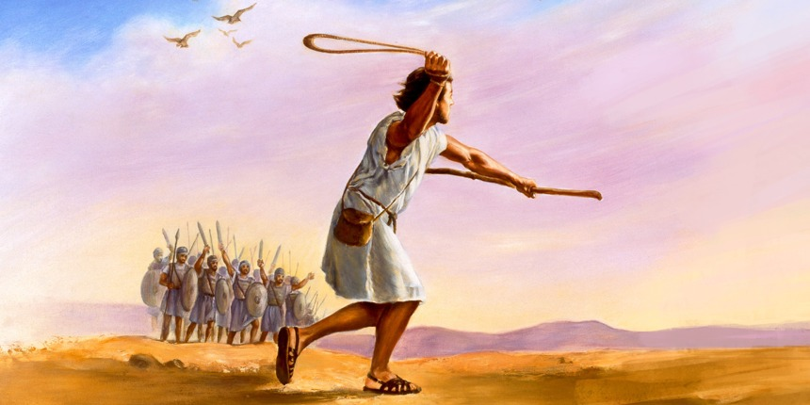
La historia de David es una de las más fascinantes de la Biblia. Hoy basaremos nuestro estudio, en el versículo 14 de 1 Samuel 16. Se nos presenta a Saúl como objeto de un castigo divino. Un comentario bíblico nos dice: “Los síntomas patológicos de su degeneración psicológica (1 Samuel 18:11; 20:30; 31:5) sugieren un caso progresivo de esquizofrenia paranoica” (Biblia de estudio, Caribe, pp. 319, 320). Esa es una terrible enfermedad mental.
A sugerencia de sus criados, Saúl pidió que le buscaran un buen músico para tranquilizarle durante sus crisis, como leemos en 1 Samuel 16:14-17.
Luego en el versículo 18, leemos: “Entonces uno de los criados respondió diciendo: He aquí yo he visto a un hijo de Isaí de Belén, que sabe tocar, y es valiente y vigoroso y hombre de guerra, prudente con sus palabras, y hermoso, y Jehová está con él”.
Uno de los criados de Saúl recomendó a David resaltando ante el rey las cualidades de este joven.
Vamos a analizar estas cualidades, que son dignas de imitar por cada joven y adulto.

Slide 3

“Entonces uno de los criados respondió diciendo: He aquí yo he visto a un hijo de Isaí de Belén, que sabe tocar, y es valiente y vigoroso y hombre de guerra, prudente con sus palabras, y hermoso, y Jehová está con él”.
1 Samuel 16:18

Slide 4
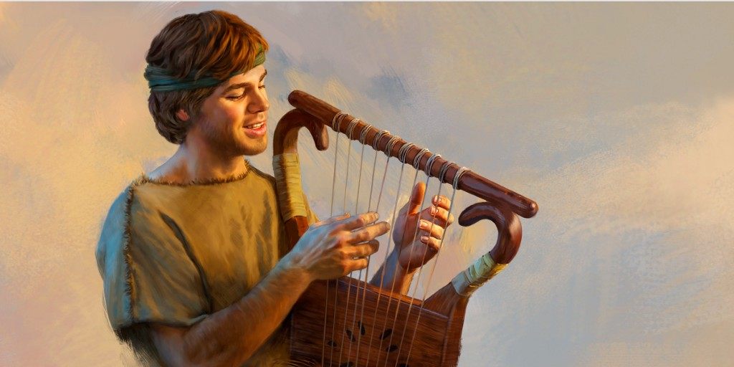
Los que son llamados a trabajar para Dios, deben saber hacer las cosas. Dios te ha llamado a ti y a mí; por lo tanto, nos ha dado dones y talentos, habilidades y destrezas, para que las desarrollemos estudiando, practicando, leyendo y tomando tiempo para prepararnos para un servicio excelente.
Sabe tocar
Cuando Dios nos pide que hagamos un trabajo, siempre nos da su poder y nos capacita con su sabiduría para cumplir esa tarea. Por ejemplo, si alguien te pide que tengas una meditación, no te asustes, no te niegues;
seguramente esa es una oportunidad que Dios te dio para desarrollar parte de tus habilidades. Acepta, estudia, prepárate, ora y verás que el día en que te toque presentar la meditación, lo harás como David lo hizo ante Saúl.
¿Qué sabes o qué te gusta hacer? ¿Cantas, pintas, tocas algún instrumento, actúas, eres bueno con el ordenador, con las manualidades, sabes idiomas? Usa todo lo que sabes y te gusta hacer para servir al Señor.

Slide 5

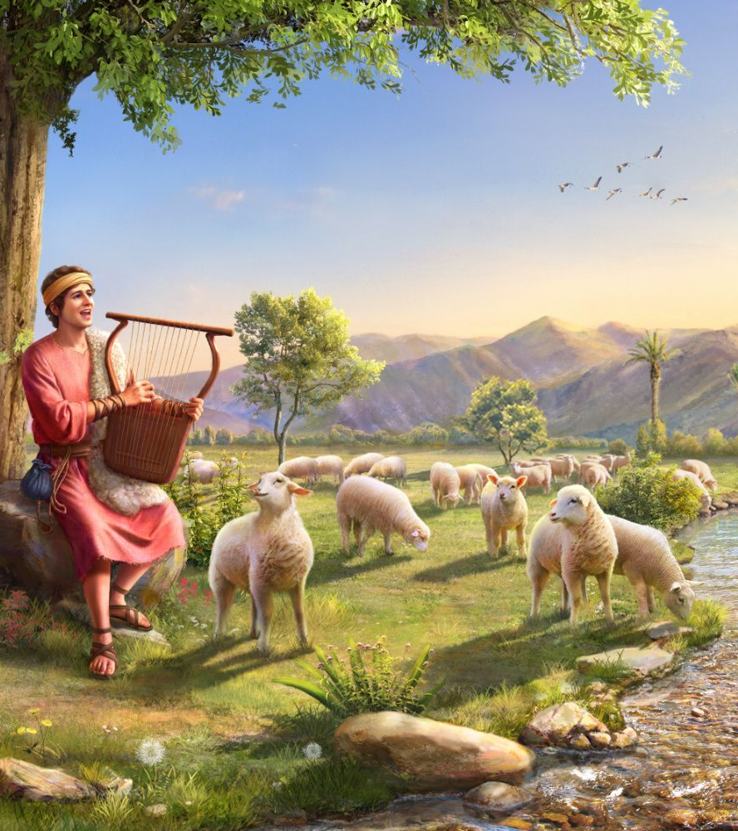
David, en la belleza y el vigor de su juventud, se preparaba para ocupar una elevada posición entre los más nobles de la tierra.
Sabe tocar
Empleaba sus talentos, como dones preciosos de Dios, para alabar la gloria del divino Dador. Las oportunidades que tenía de entregarse a la contemplación y la meditación sirvieron para enriquecerlo con aquella sabiduría y piedad que hicieron de él el amado de Dios y de los ángeles. Mientras contemplaba las perfecciones de su Creador, se revelaban a su alma concepciones más claras de Dios. Temas que antes le eran oscuros, se aclaraban para él con luz meridiana, se allanaban las dificultades, se armonizaban las perplejidades, y cada nuevo rayo de luz le arrancaba nuevos arrobamientos e himnos más dulces de devoción, para gloria de Dios y del Redentor.
El amor que lo inspiraba, los dolores que lo oprimían, los triunfos que lo acompañaban, eran temas para su pensamiento activo; y cuando contemplaba el amor de Dios en todas las providencias de su vida, el corazón le latía con adoración y gratitud más fervientes, su voz resonaba en una melodía más rica y más dulce; su arpa era arrebatada con un gozo más exaltado; y el pastorcillo procedía de fuerza en fuerza, de sabiduría en sabiduría; pues el Espíritu del Señor lo acompañaba. PP 628.4

Slide 6

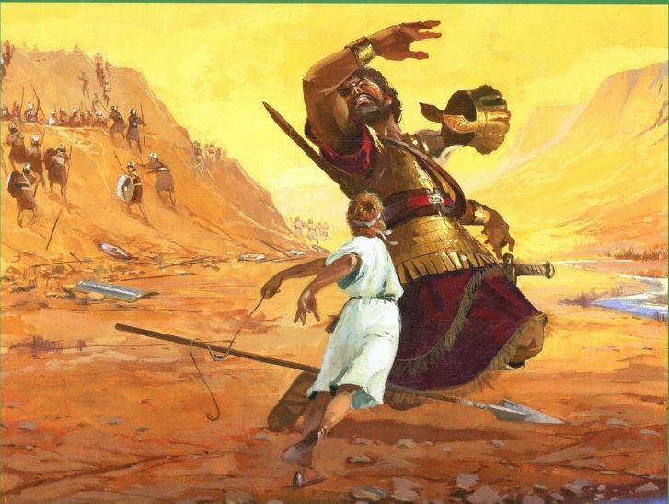
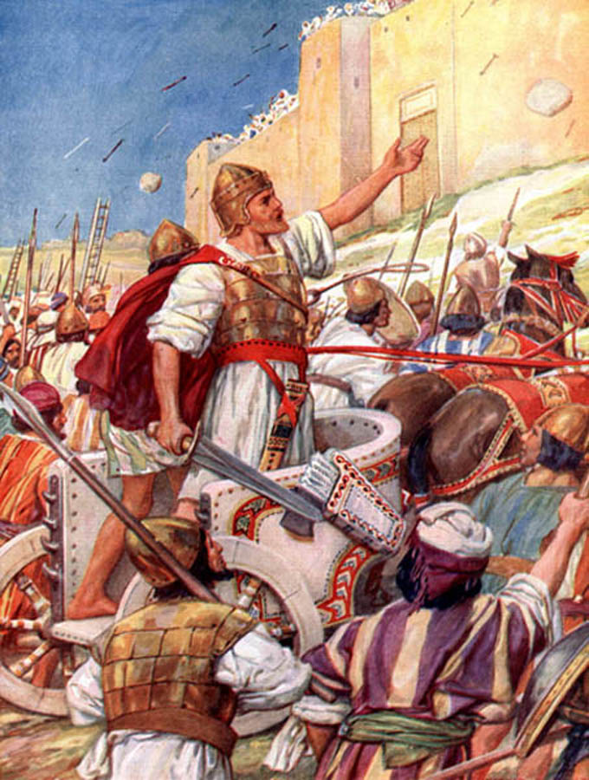
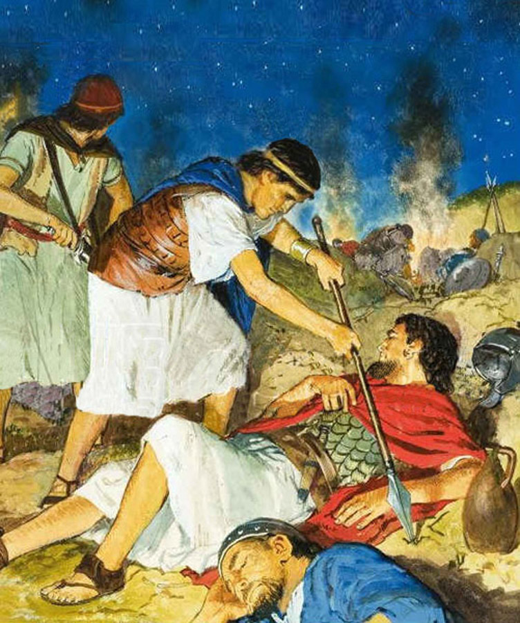
David demostró su valentía sobre todo al enfrentarse a Goliat. Él solo contra un gigante de unos tres metros.
Valiente
A lo largo de todo su ministerio como rey, la valentía fue una virtud que caracterizó a David. ¿Recuerdas en qué momentos manifestó David su valentía?
Hoy te invito a reemplazar el miedo de ser rechazado, criticado o burlado, por la seguridad de que lo que haces es primeramente para Dios y que tu anhelo es que tus acciones, talentos o trabajos se conviertan en bendición para los que te rodean. No es tan importante lo que la gente piensa o dice, como lo que piensa y dice Dios de ti; y Dios siempre te ama, siempre te comprende y recibe todo lo que le das de corazón, con esmero y con todo amor. No permitas que el miedo se interponga entre ti y el desarrollo pleno de tus talentos. Sé valiente.

Slide 7


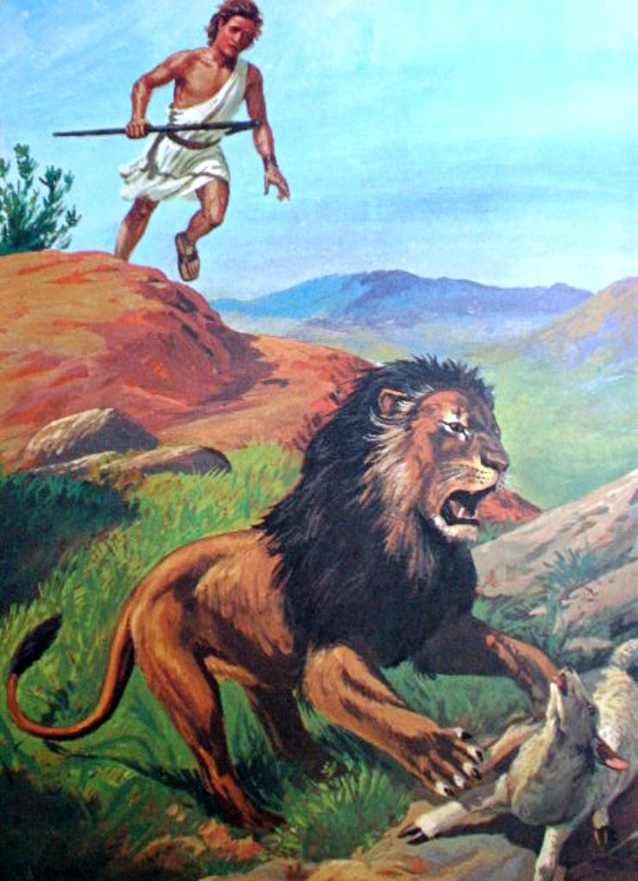



Los adolescentes y jóvenes cristianos deben tener ánimo, fuerzas, deseos e impulsos motivados por el Espíritu Santo.
Vigoroso
En su carácter debe resaltar la iniciativa propia, la consistencia, la perseverancia y la templanza, si anhelan ser exitosos en todas las áreas de la vida.
En la educación de los jóvenes debe combinarse el ejercicio físico con el esfuerzo mental.—Carta 6, 1885. La obediencia perfecta a las órdenes de Dios exige conformidad a las leyes del ser... El tiempo dedicado al ejercicio físico no está perdido. El alumno que estudia constantemente sus libros, y hace poco ejercicio al aire libre, se perjudica a sí mismo. Un ejercicio equilibrado de los diversos órganos y facultades del cuerpo es esencial para el mejor funcionamiento de los mismos. Hay pérdida de fuerza física y mental cuando el cerebro está constantemente recargado mientras los otros órganos quedan inactivos. Las facultades físicas quedan privadas de su tono sano, la mente pierde su frescura y vigor, y el resultado es una excitación mórbida. A fin de que hombres y mujeres tengan mentes bien equilibradas, todas las facultades del ser deben ser puestas en uso y desarrolladas... El Señor... nos invita a razonar de causa a efecto, para recordar que somos su propiedad, y a unirnos con El para mantener el cuerpo puro y sano, y todo el ser santificado para Él.—Consejos para los Maestros Padres y Alumnos acerca de la Educación Cristiana, 281, 285. Reflejemos a Jesús 139
Debiéramos practicar la templanza en nuestro trabajo. No es nuestro deber sobrecargarnos. A veces, quizá algunos se vean en la necesidad de estarlo, pero ésta debiera ser la excepción y no la regla. Hemos de practicar la templanza en todas las cosas. Si honramos al Señor haciendo nuestra parte, Él a su vez preservará nuestra salud… Practicando la sobriedad en el comer, el beber, el vestir, en el trabajo y en todas las cosas, podemos hacer para nosotros mismos lo que no puede hacer ningún médico.—Temperance, 139. CN 373

Slide 8


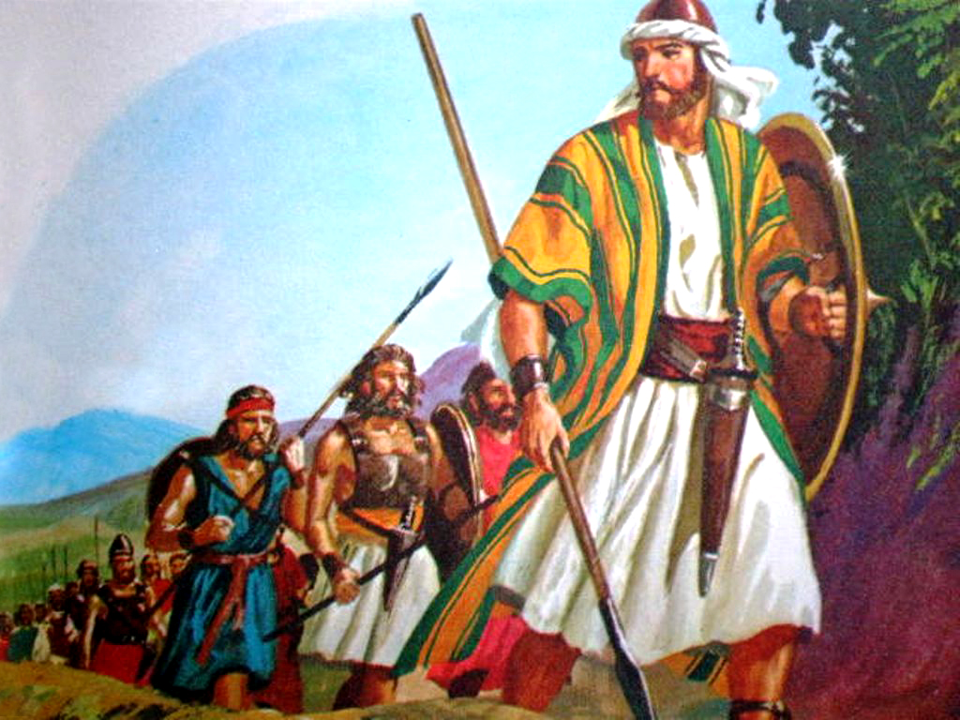

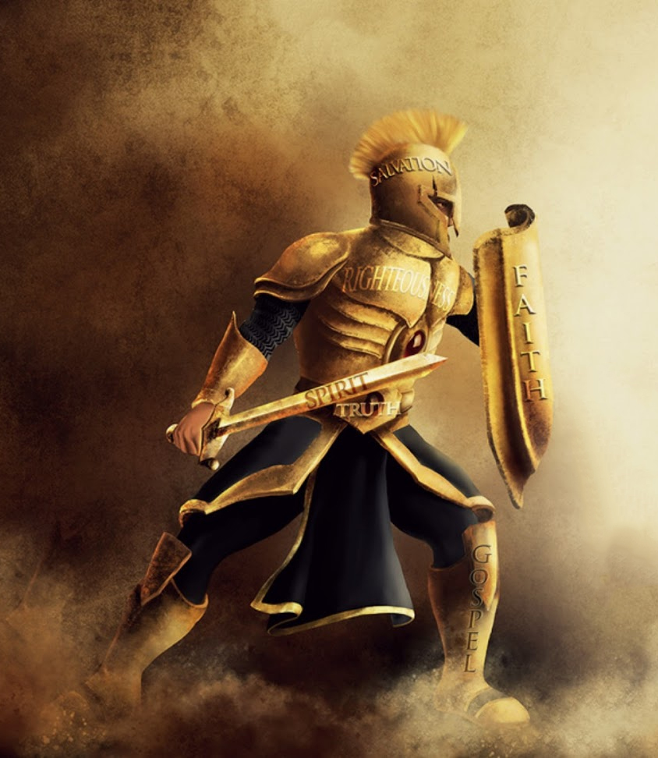
Aun antes de que fuese llamado a la corte de Saúl, David se había distinguido por actos de valor. PP54 698
Hombre de guerra
David no provocaba guerras, pero se defendía en las guerras y lo hacía muy bien. Los seguidores de Cristo no provocan guerras, sino que se defienden bien. ¿De qué maneras se puede defender un joven cristiano y en qué situaciones?
La oración ferviente y eficaz será tenida en cuenta en el cielo. Cuando los siervos de Cristo toman el escudo de la fe para defenderse, y la espada del Espíritu para la guerra, hay peligro en el campamento del enemigo.—Joyas de los Testimonios 1:158, 159. MGD 33.2
La obra de vencer el mal debe ser hecha por la fe. Los que salgan al campo de batalla encontrarán que deben revestirse de toda la armadura de Dios. El escudo de la fe será su defensa, y los habilitará a ser más que vencedores. Ninguna otra cosa tendrá valor sino la fe en Jehová de los ejércitos, y la obediencia a sus órdenes. Los vastos ejércitos pertrechados con todas las otras cosas no tendrán valor alguno en el último gran conflicto. Sin fe, una hueste angélica no podría ayudar. Solamente la fe viva los hará invencibles, y los habilitará para subsistir en el día malo, manteniéndose firmes, inconmovibles, y conservando firme hasta el fin el comienzo de su confianza.—Consejos para los Maestros Padres y Alumnos acerca de la Educación Cristiana, 141. MGD 33.4

Slide 9


David sabía cómo, cuándo y qué hablar. Cuando su hermano Eliab le habló a David airado y con acusaciones falsas, éste le respondió respetuosamente, pero con decisión.
Prudente en sus palabras
David preguntó a los soldados sobre Goliat con intrepidez, aunque prudentemente.
Aunque Saúl procuró disuadir a David de su propósito; el joven no se dejó convencer. Contestó con sencillez y sin jactancia relatando lo que le sucediera mientras cuidaba los rebaños de su padre. Dijo: “Añadió David: Jehová, que me ha librado de las garras del león y de las garras del oso, él también me librará de la mano de este filisteo. Y dijo Saúl a David: Ve, y Jehová esté contigo”. (1 Samuel 17:37)
Nosotros no podemos ser ligeros con nuestras palabras. Antes de decir algo, analicemos los efectos, tanto positivos como negativos que aquello producirá al aterrizar en los oídos de quienes nos escuchan.
Debemos hablar palabras que consuelen y estimulen, palabras afectuosas y alentadoras. Que sirvan de ayuda y sean una bendición.
Hablemos en tonos agradables y placenteros.
Si alguien te habla en forma provocativa, no pronuncies una sola palabra. La peor reprensión que puedes dar a una persona que te ha lanzado palabras provocadoras, es mantener silencio, hasta que puedas hablar con voz calmada y agradable. VEUC 74.1
¡Cuán buenas son las palabras habladas en sazón! ¡Cuánta fortaleza dará una palabra de esperanza, valor y determinación! AFC64 163.3
“Manzana de oro con figuras de plata es la palabra dicha como conviene”. (Proverbios 25:11)

Slide 10


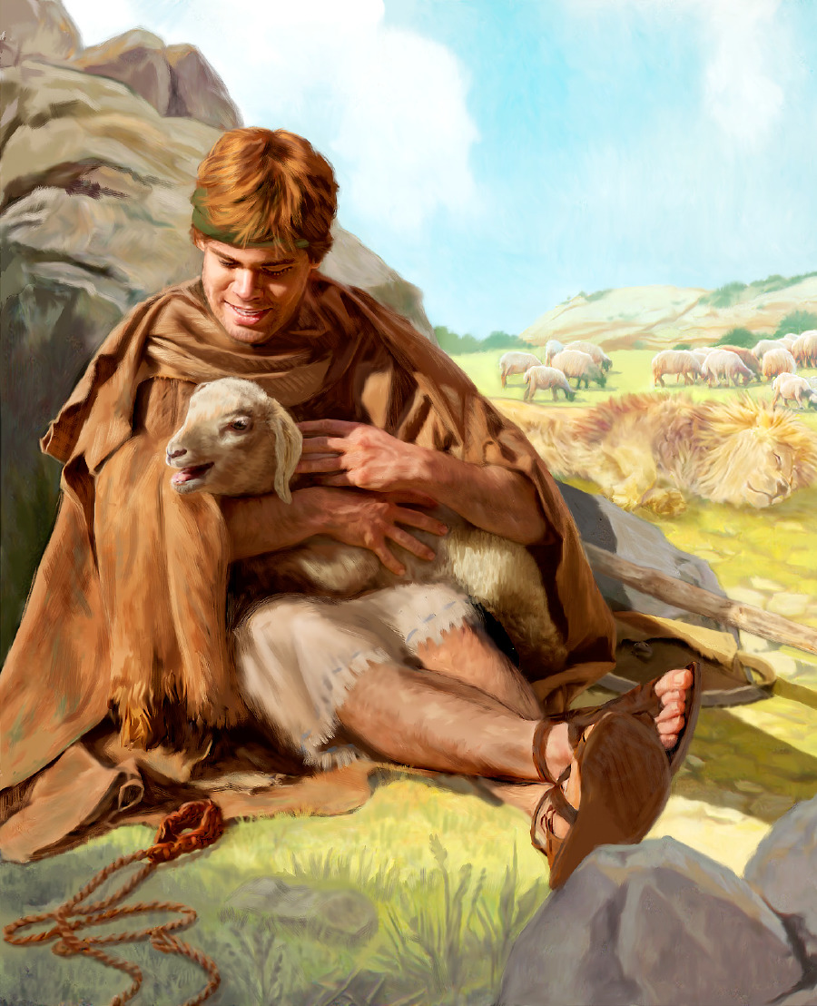
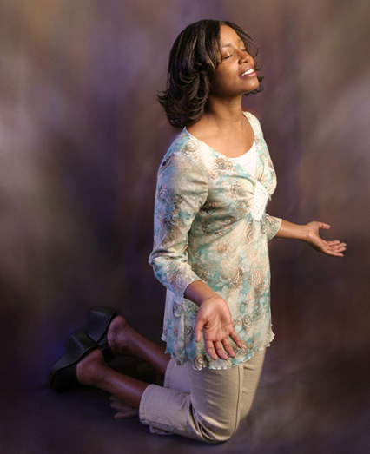
Aunque físicamente David era atractivo y bien parecido, su apariencia externa era una representación de su carácter interno. La belleza del corazón embellece el rosto, vuelve tu personalidad atractiva y hermosa.
Hermoso
¿Qué tratamiento de belleza espiritual nos podríamos aplicar diariamente? (la oración, lectura de la Biblia, estudio de la lección de la escuela sabática, entonar cánticos espirituales, reflexionar en la vida de Cristo leyendo sobre su vida cada día, etc.). Utilicemos más tratamientos de belleza espirituales y seremos más hermosos.
“Que la belleza de ustedes no sea la externa, que consiste en adornos tales como peinados ostentosos, joyas de oro y vestidos lujosos. Que su belleza sea más bien la incorruptible, la que procede de lo íntimo del corazón y consiste en un espíritu suave y apacible. Ésta sí que tiene mucho valor delante de Dios” (1 Pedro 3:3-4 NVI).
Ninguna belleza exterior puede recomendar el alma ante Dios. La sabiduría y la excelencia del carácter y de la conducta expresan la verdadera belleza del hombre; el valor intrínseco y la excelencia del corazón determinan que seamos aceptados por el Señor de los ejércitos. ¡Cuán profundamente debiéramos sentir esta verdad al juzgarnos a nosotros mismos y a los demás! Del error de Samuel podemos aprender cuán vana es la estima que se basa en la hermosura del rostro o la nobleza de la estatura. PP 626.2

Slide 11


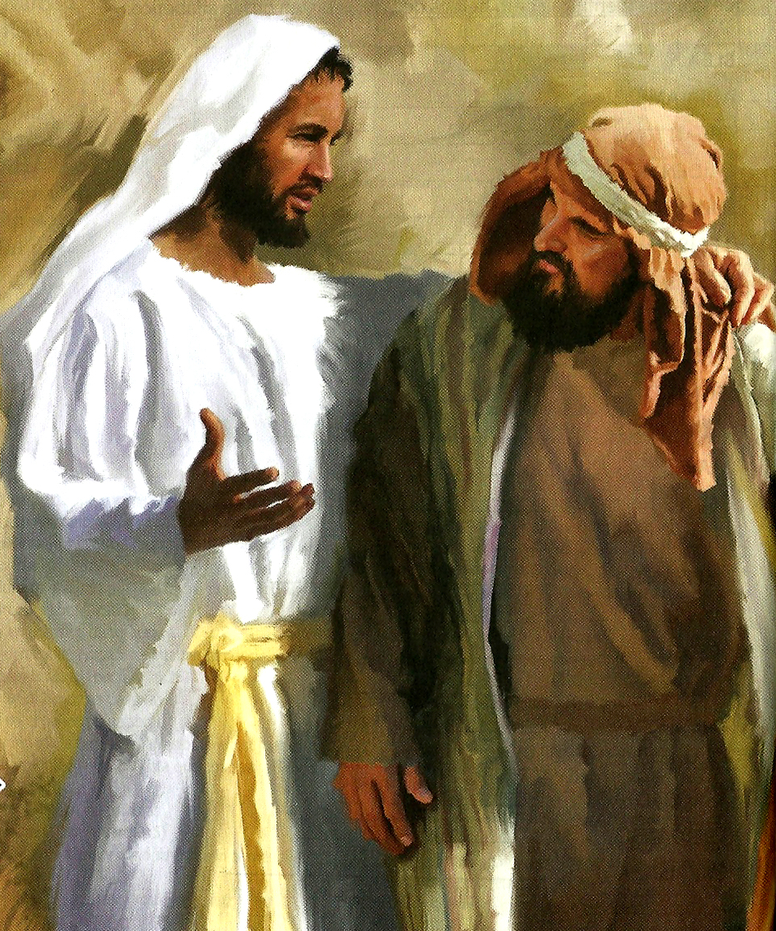
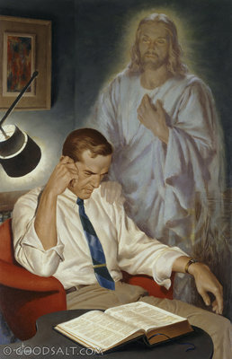
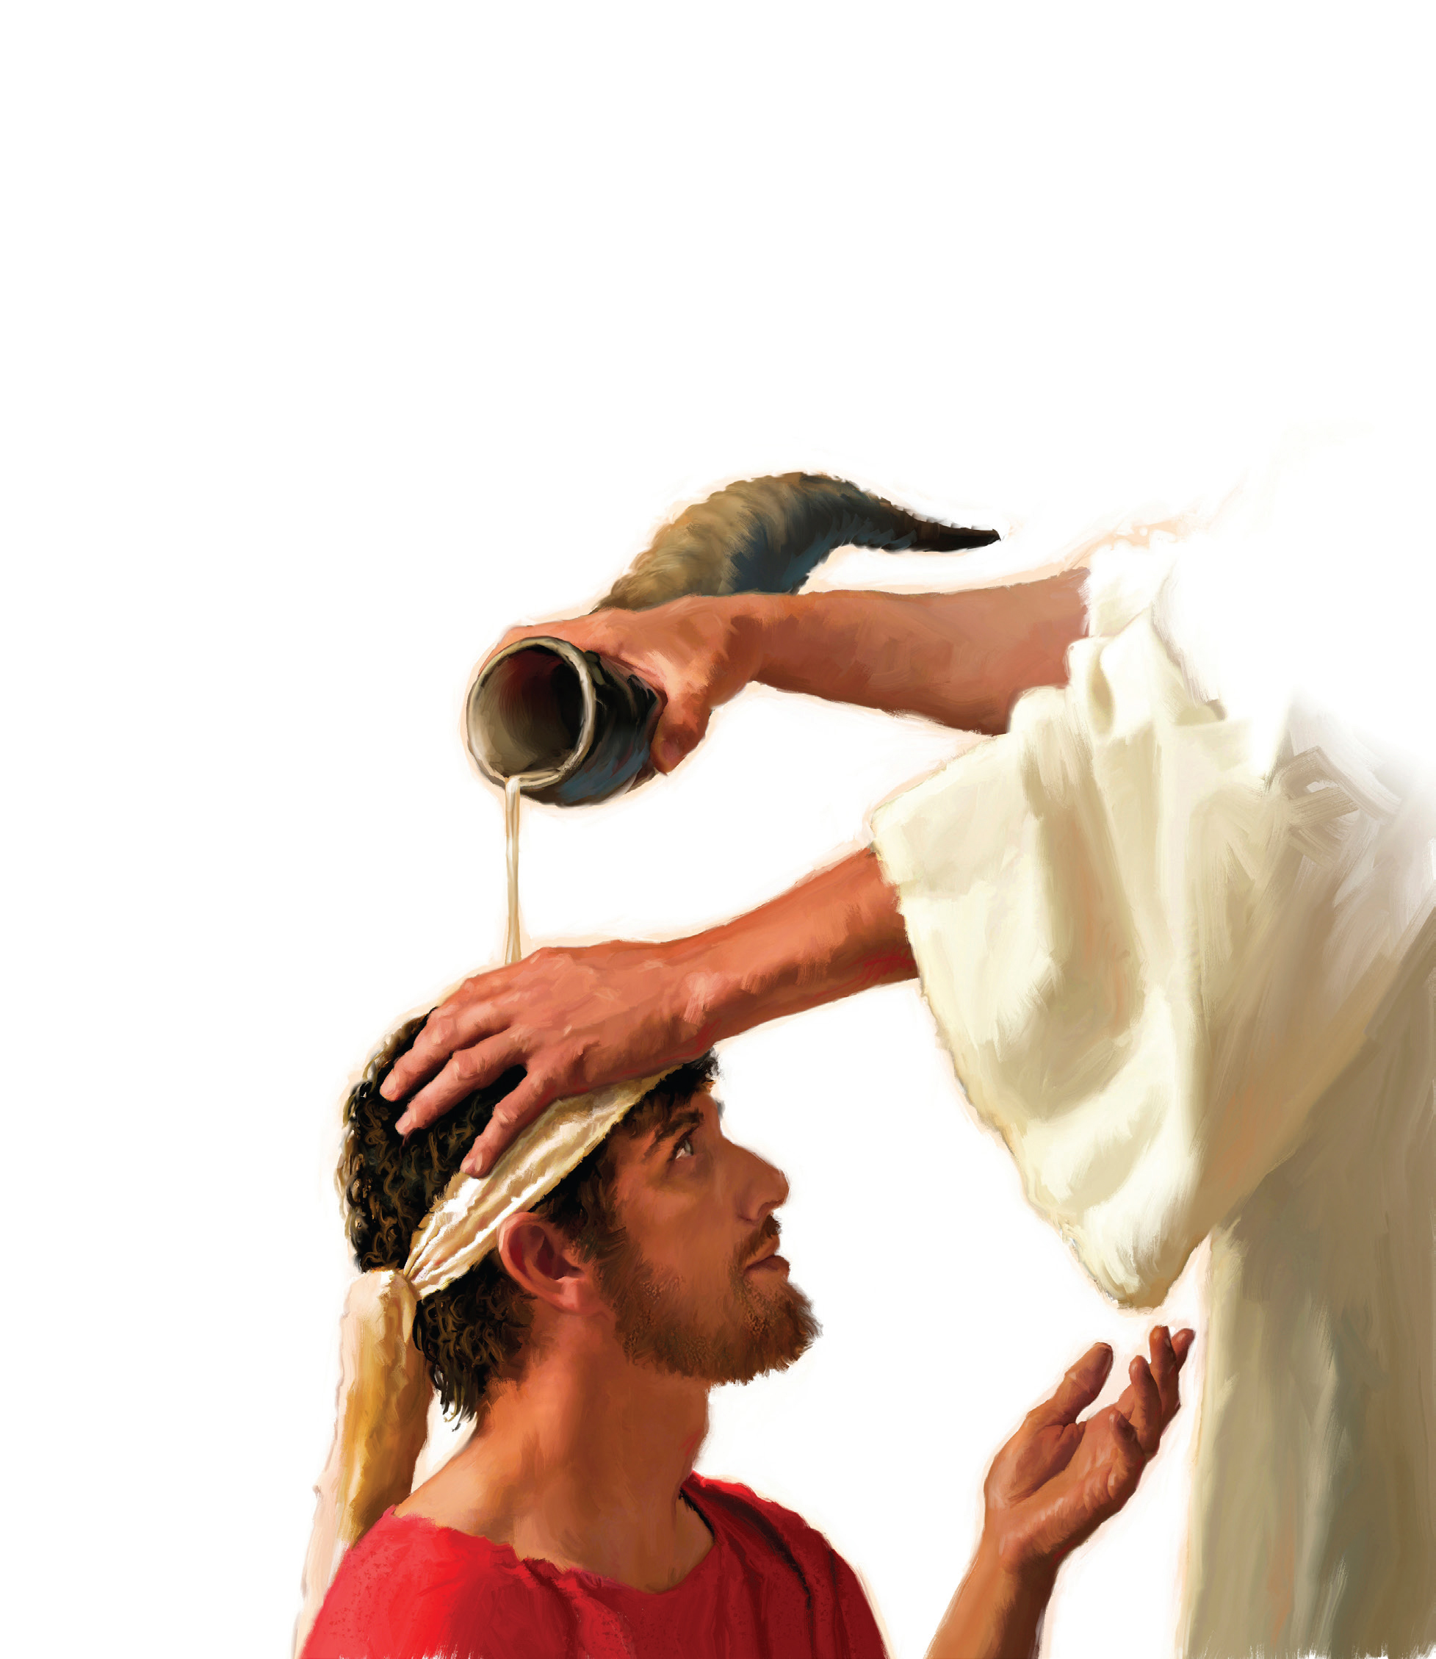
Todas estas descripciones de David debieron haber comenzado con esta afirmación.
Jehová está con él
Aunque no se había divulgado la novedad de que David había sido ungido como rey, nada podía ocultar el hecho de que el Espíritu Santo -que se había posesionado de su vida de un modo especial desde su ungimiento- estaba preparándolo debidamente para las importantes tareas venideras. (CBA a 1 Samuel 16:18)
Toda cualidad humana que no se fundamenta en nuestra relación, experiencia y comunión con Dios, es vana y sin valor alguno. David fue David porque Dios estaba con él. ¿En qué momentos de su vida podemos ver que estaba con él?
Igual que Dios estuvo con David, estuvo con Isaac: “Y se le apareció Jehová aquella noche, y le dijo: Yo soy el Dios de Abraham tu padre; no temas, porque yo estoy contigo, y te bendeciré, y multiplicaré tu descendencia por amor de Abraham mi siervo”. (Génesis 26:24).
Estuvo con Jeremías: “No temas delante de ellos, porque contigo estoy para librarte, dice Jehová”. (Jeremías 1:8)
Estuvo con Pablo: “porque yo estoy contigo, y ninguno pondrá sobre ti la mano para hacerte mal, porque yo tengo mucho pueblo en esta ciudad”. (Hechos 18:10)
Recuerda que Dios también está contigo: “No temas, porque yo estoy contigo; no desmayes, porque yo soy tu Dios que te esfuerzo; siempre te ayudaré, siempre te sustentaré con la diestra de mi justicia”. (Isaías 41:10)

Slide 12

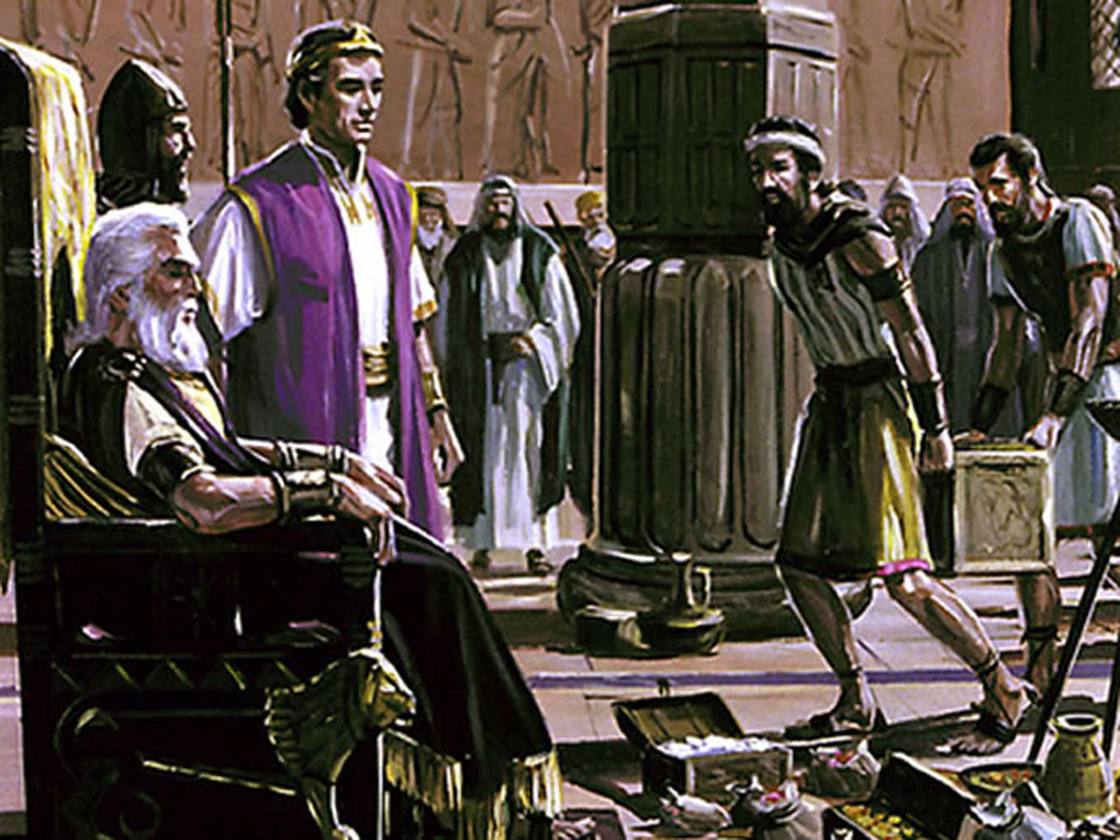
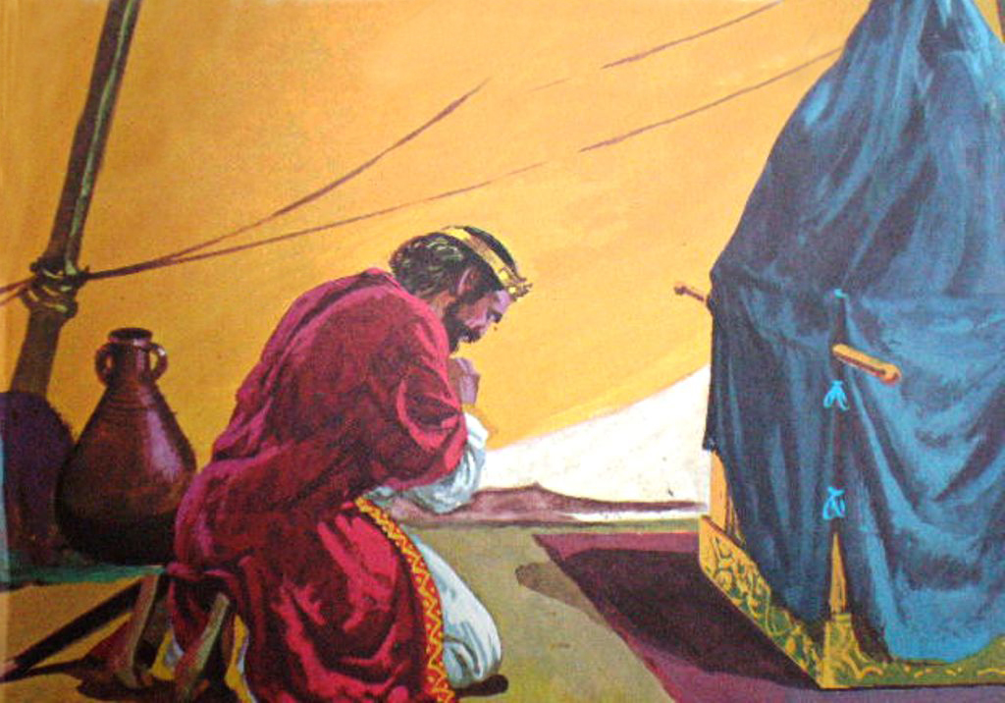
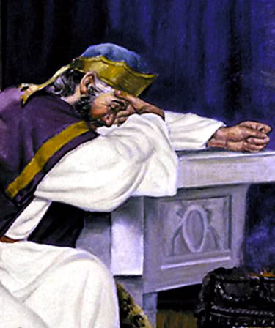
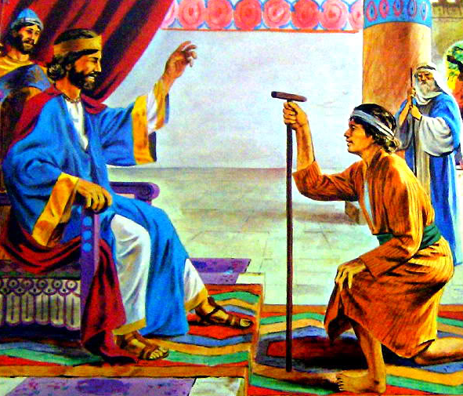
Toda la vida de David nos inspira, nos emociona, nos trae esperanza.
David fue un gran hombre de Dios que cometió graves y terribles pecados, pero que siempre se arrepintió genuinamente y volvió a los caminos divinos, y siempre reconoció a Dios como el dueño y guiador de sus caminos.
Dios dice de David: “Quitado éste [Saúl], les levantó por rey a David, de quien dio también testimonio diciendo: He hallado a David hijo de Isaí, varón conforme a mi corazón, quien hará todo lo que yo quiero”. (Hechos 13:22)
Que Dios pueda ser tu amigo íntimo, y que pueda hablar de ti igual de bien que habló de David.

